Slide 1
Knížky pod stromeček
KNIHOHRÁTKY - Den pro dětskou knihu / 27. Listopadu 2021

Slide 2
Kde vybírat
Nejlepší knihy dětem 2020/2021 – katalog
výroční ocenění nejlepších dětských knih Zlatá stuha – nominace
Mravenčí chůva: on-line magazín, knižní balíky, novinky, recenze, webináře (FB skupina Čtení je brána do světa) – web
Pro čtenářské hodnocení knih a anotace navštivte Databázi knih

Slide 3
Klasiky v novém
2019
2018
2020
2018
2019
2017
2015
2018

Slide 4
S přesahem (obrázkové)

Slide 5
Zvukové knihy

Slide 6
Příběhy pro menší děti (M/I)
Databáze knih
Notes:
Na nebi a na zemi existuje víc věcí, než vy a já dokážeme připustit. Možných a nemožných, skutečných a vymyšlených. My si chceme myslet, že je mezi nimi nějaká hranice, která je od sebe odděluje, ale tu hranici lze vymazat. Děti, které přicházejí na svět, to vědí. Možná bychom měli přestat snažit se je učit, že se pletou… (Cesta do země snergů, s. 104-105)

Slide 7
Knihy pohádek (M/I)

Slide 8
Příběhy pro starší děti (dívky M/II)
Trailer

Slide 9
Příběhy pro starší děti (kluci M/II)
Magnesia litera

Slide 10
Dárkový set

Slide 11
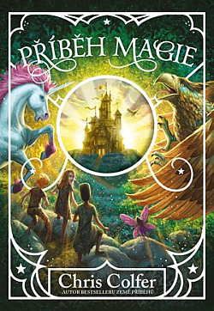
Oblíbení autoři

Slide 12
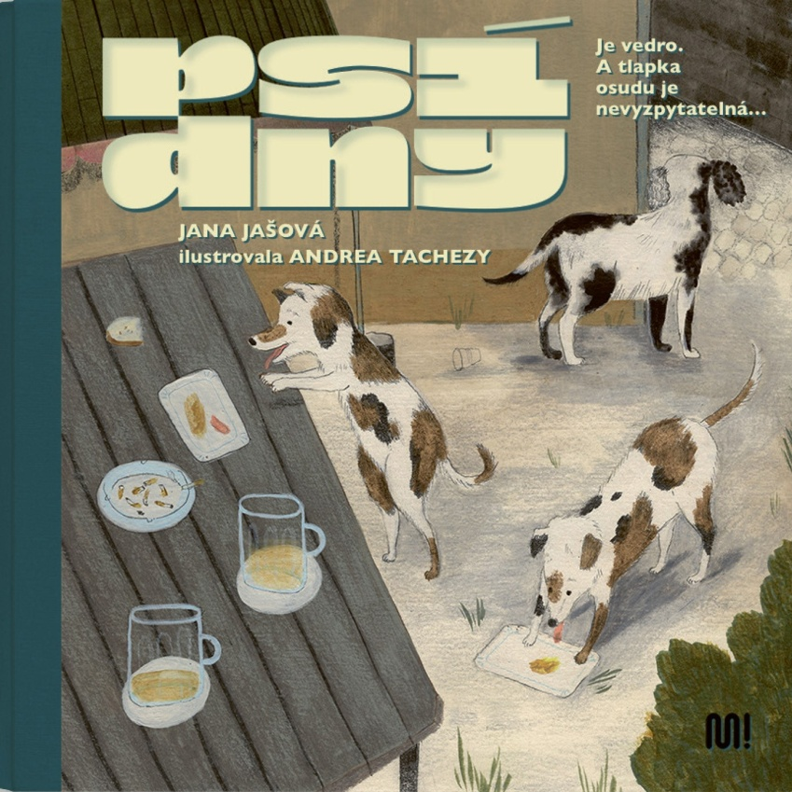
České autorky (M/II)

Slide 13
Pro mládež (M/III)
Databáze knih

Slide 14
Dívčí romány (M/III)
Humbook

Slide 15
Poezie
Rudyard Kipling
Pavel Čech
Jaroslav Seifert
Markéta Kotková

Slide 16
Populárně-naučné knihy

Slide 17
Interaktivní knihy
katalog knir
Divoká symfonie

Slide 18
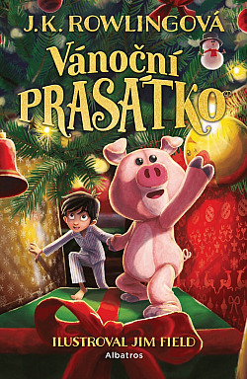
Vánoční

